Slide 1
Notes:
Greeting

Slide 2
Sense and Sensibility
გრძნობა და გონება
By Jane Austen - ჯეინ ოსტინი

Slide 3
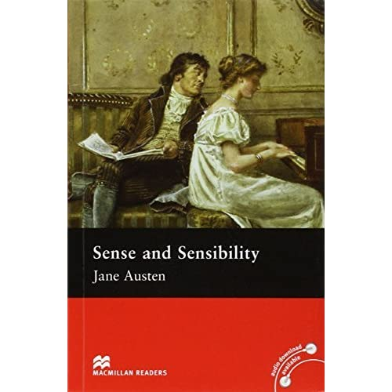
Agenda გაკვეთილის განრიგი
Vocabulary - ლექსიკა
Main themes - მთავარი თემები
Conclusion and Homework - შეჯამება და დავალება
About the Author- ავტორის შესახებ
Summary - შინაარსი
Characters - გმირები
Setting - მოქმედების ადგილი და დრო

Slide 4
Vocabulary
ლექსიკა
dashing (adj.)
impoverished (adj.)
clandestine (adj.)
misjudgment (n.)
long-standing (adj.)
limbo (n.)
discretion (n.)
to snub (v.)
სიმპათიური
ღარიბი, ღარიბული
საიდუმლო, ფარული
დაიგნორება, არად ჩაგდება
არასწორი აზრი / წარმოდგენა
მოქმედების თავისუფლება; არჩევანის გაკეთების უფლება
გაურკვეველი მდგომარეობა
ხანგრძლივი

Slide 5
dashing (adj.)
სიმპათიური

Slide 6
impoverished (adj.)
ღარიბი, ღარიბული

Slide 7
clandestine (adj.)
საიდუმლო, ფარული

Slide 8
misjudgment (n.)
არასწორი აზრი / წარმოდგენა

Slide 9
long-standing (adj.)
ხანგრძლივი

Slide 10
limbo (n.)
გაურკვეველი მდგომარეობა

Slide 11
discretion (n.)
მოქმედების თავისუფლება; არჩევანის გაკეთების უფლება

Slide 12
to snub (v.)
დაიგნორება, არად ჩაგდება

Slide 13
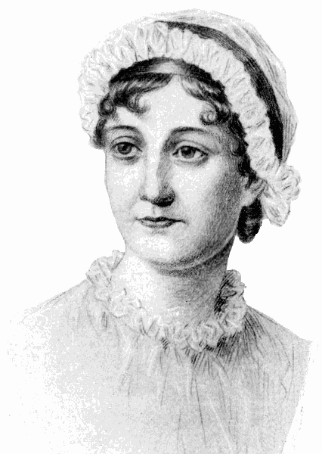
About the Author

Slide 14
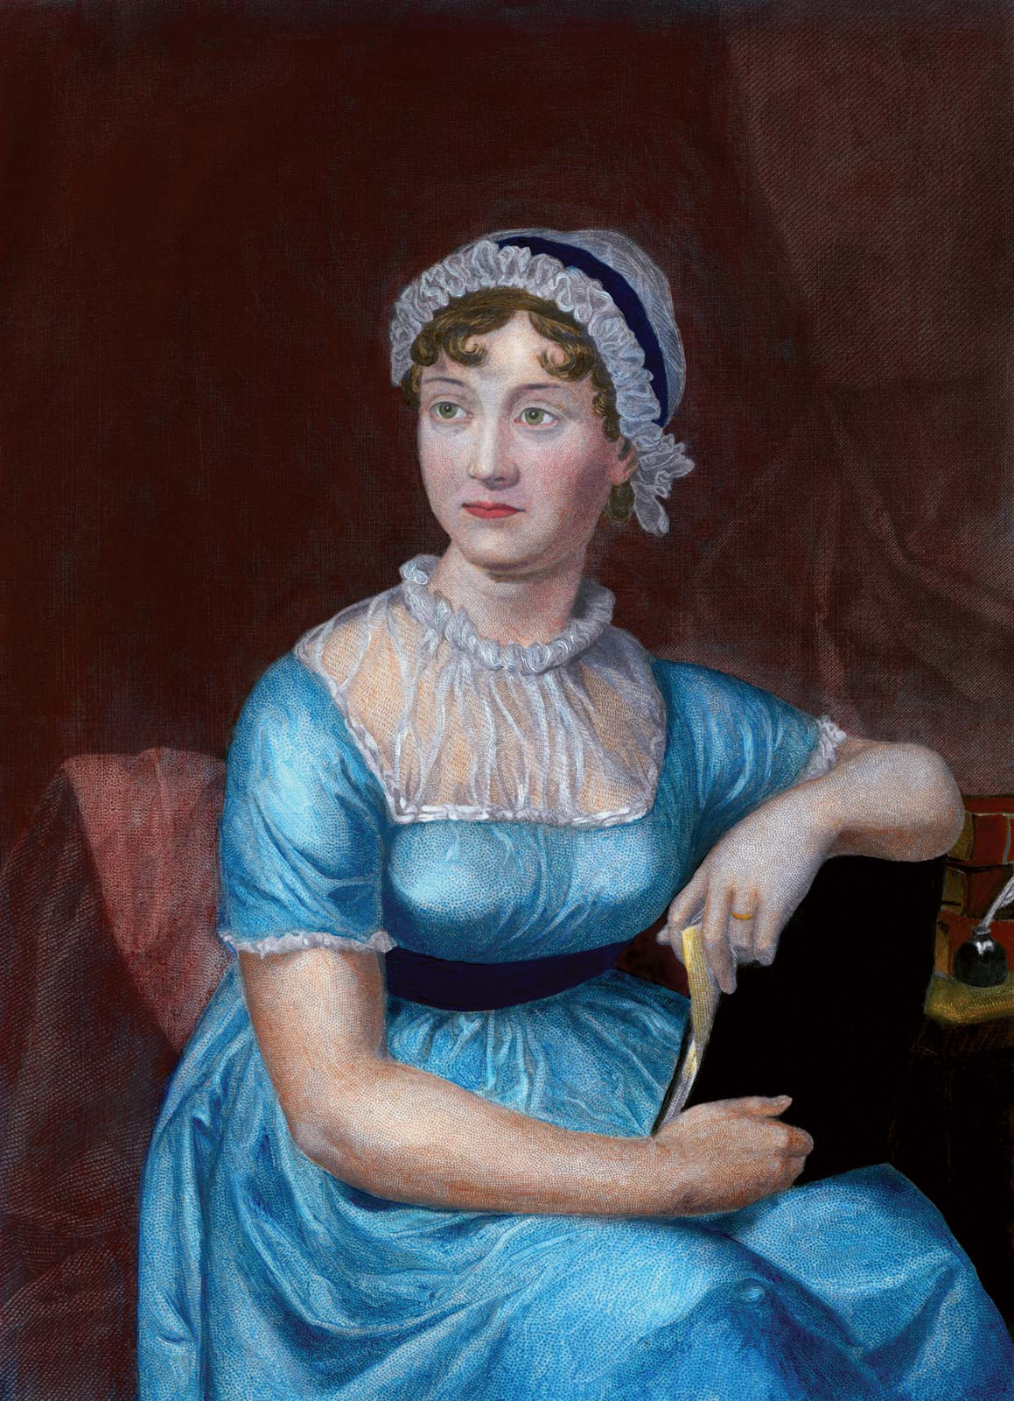
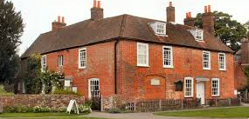
Jane Austen
1775 – 1817
Steventon, England

Slide 15
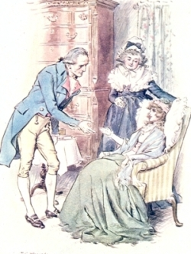
Summary შინაარსი

Slide 16
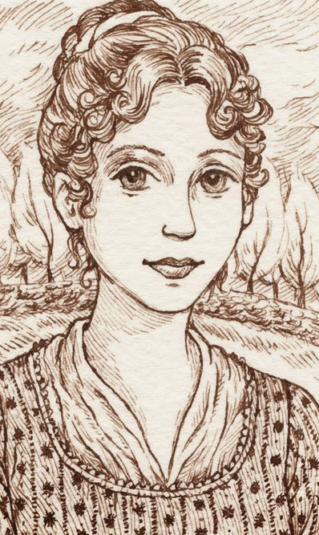
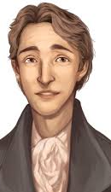
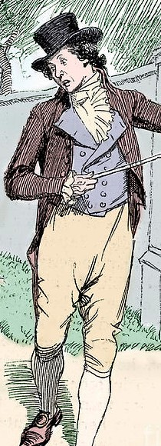
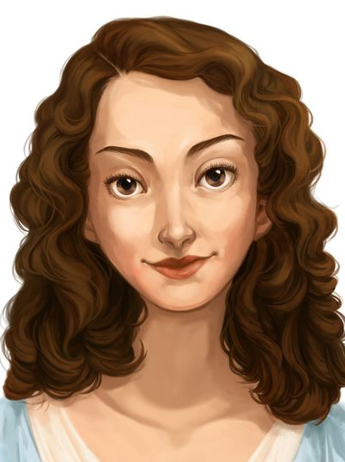
Characters - გმირები
Robert Ferrars
Marianne Dashwood
Elinor Dashwood
Edward Ferrars
John Willoughby

Slide 17
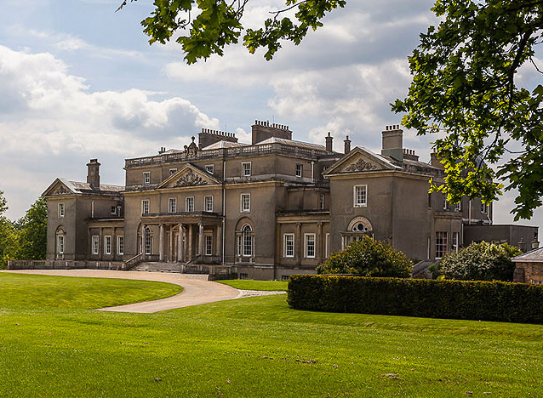
Setting მოქმედების ადგილი და დრო

Slide 18
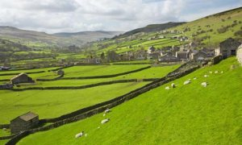
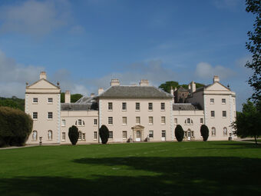
When
Early 19th century
Where
Devonshire, London

Slide 19
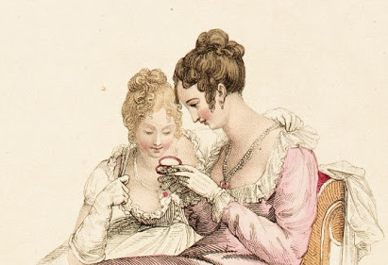
Main Themes მთავარი თემები

Slide 20
Conclusion შეჯამება
Author
Summary
Setting
Themes
Characters
Jane Austen
Expectation and disappointment
Money/Inheritance
Discretion
After moving to another place the three sisters, Elinor, Marianne and Margaret, have lots of new stories and acquaintances. The story shows complicated love stories and some secret relations between the characters.
Early 19th century
Devonshire, London
Elinor Dashwood, Marianne Dashwood, Edward Ferrars, Robert Ferrars, John Willoughby

Slide 21
Vocabulary
ლექსიკა
dashing (adj.)
impoverished (adj.)
clandestine (adj.)
misjudgment (n.)
long-standing (adj.)
limbo (n.)
discretion (n.)
to snub (v.)
სიმპათიური
ღარიბი, ღარიბული
საიდუმლო, ფარული
დაიგნორება, არად ჩაგდება
არასწორი აზრი / წარმოდგენა
მოქმედების თავისუფლება; არჩევანის გაკეთების უფლება
გაურკვეველი მდგომარეობა
ხანგრძლივი

Slide 22
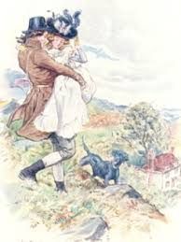
Homework დავალება
Imagine you have to move to another town/city in Georgia. Where would you go and why? Describe the area.
წარმოიდგინეთ, რომ საქართველოს სხვა ქალაქში გიწევთ საცხოვრებლად გადასვლა. სად გადახვიდოდით და რატომ? აღწერეთ ახალი გარემო.

